Slide 1
আসসালামু আলাইকুম
স্বাগতম

Slide 2
পরিচিতি
পাঠ পরিচিতি
শিক্ষক পরিচিতি
মোঃ শহিদুল করিম
সহকারি শিক্ষক (গণিত)
বোরহানউদ্দিন ইসলামিয়া আলিম মাদ্রাসা
বোরহানউদ্দিন, ভোলা।
মোবাঃ ০১৭৩৬৪৫৯৫৮৭
শ্রেণিঃ নবম-দশম
বিষয়ঃ গণিত
অধ্যায়ঃ ত্রিকোণমিতি

Slide 3
পূর্বজ্ঞান যাচাই
১। সমকোণী ত্রিভুজ কাকে বলে?
২। পিথাগোরাসের সমকোণী ত্রিভুজ সংক্রান্ত উপপাদ্যটি বিবৃতি কর।

Slide 4
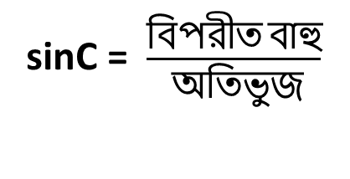
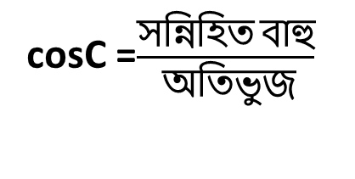
পাঠ শিরোনাম
A
ত্রিকোণমিতিক সূত্রাবলি
ও
তার প্রয়োগ
AC= অতিভুজ
sinC = $\frac{বিপরীত বাহু}{ অতিভুজ}$
BC= সন্নিহিত বাহু
AB= বিপরীত বাহু
cosC =$\frac{সন্নিহিত বাহু}{ অতিভুজ}$
B
C
tanC= $\frac{\text{বিপরীত বাহু }}{\text{সন্নিহিত বাহু }}$

Slide 5
শিখনফল যাচাই
১। ত্রিকোণমিতিক সূত্র সম্পর্কে জানতে পারবে।
২। ত্রিকোণমিতিক সূত্র প্রয়োগ করে গাণিতিক সমস্যার সমাধান করতে পারবে।

Slide 6
ত্রিকোণমিতিক সূত্রাবলি
A
$sinA=\frac{1}{cosecA}$ $cosA=\frac{1}{secA}$ ta$nA=\frac{1}{cotA}$
$tanA=\frac{sinA}{cosA}$ $cotA=\frac{cosA}{sinA}$
$$\sin^{2}A−\cos^{2}A=1$$
B
C
$$\sec^{2}A−\tan^{2}A=1$$
$${cosec}^{2}A−\cot^{2}A=1$$

Slide 7
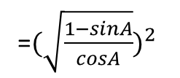
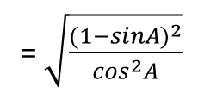
পাঠের বিবরণ
১। প্রমাণ কর যে, $\frac{1}{\sec^{2}A}$+ $\frac{1}{{cosec}^{2}A}$ = 1
২। প্রমাণ কর যে, $\sqrt{\frac{1−sinA}{1+sinA}}$ = secA - tanA
বামপক্ষ= $\sqrt{\frac{1−sinA}{1+sinA}}$
=$\frac{1}{cosA}$ - $\frac{sinA}{cosA}$
বামপক্ষ= $\frac{1}{\sec^{2}A}$+ $\frac{1}{{cosec}^{2}A}$
= $\sqrt{\frac{(1−sinA)(1−sinA)}{(1+sinA)(1−sinA)}}$
=$secA$ - $tanA$
= $\cos^{2}A$+$\sin^{2}A$
= $\sqrt{\frac{{(1−sinA)}^{2}}{1^{2}−\sin^{2}A}}$
= ডানপক্ষ
= $1$
= $\sqrt{\frac{{(1−sinA)}^{2}}{\cos^{2}A}}$
= ডানপক্ষ
=$({\sqrt{\frac{1−sinA}{cosA}})}^{2}$
=$\frac{1−sinA}{cosA}$

Slide 8
একক কাজ
দলীয় কাজ
১। মান নির্ণয় করঃ $\frac{1}{\sin^{2}A}−$ $\frac{1}{\tan^{2}A}$
শাপলাঃ প্রমাণ কর যে, $\sqrt{\frac{1−cosA}{1+cosA}}$ = cosecA - cotA
২। প্রমাণ করঃ $tanA\sqrt{{1−sin}^{2}A}=sinA$
গোলাপঃ মান নির্ণয় কর, $\frac{1}{1+sinA}+\frac{1}{1−sinA}$

Slide 9
মূল্যায়ন
$$\sec^{2}A−\tan^{2}A=কত?$$
$$\frac{sinA}{cosA}=কত?$$
tanA এর সাথে সমকোণী ত্রিভুজের বাহুগুলোর সম্পর্ক বল।

Slide 10
বাড়ির কাজ
১। cosecA – cotA= $\frac{1}{x}$ হলে প্রমাণ কর যে, tanA + cotA = secA . cosecA
২। cosA + sinA = $\sqrt{2}$cosA হলে প্রমাণ কর যে, cosA - sinA = $\sqrt{2}$sinA

